Slide 1
МБУ ДПО г. Мурманска ГИМЦРО муниципальное автономное дошкольное образовательное учреждение г. Мурманска №118
Организация и эффективное функционирование всех элементов экологически ориентированной среды в ОУ
Мурашова Инна Владимировна,
воспитатель МАДОУ г. Мурманска №118

Slide 2
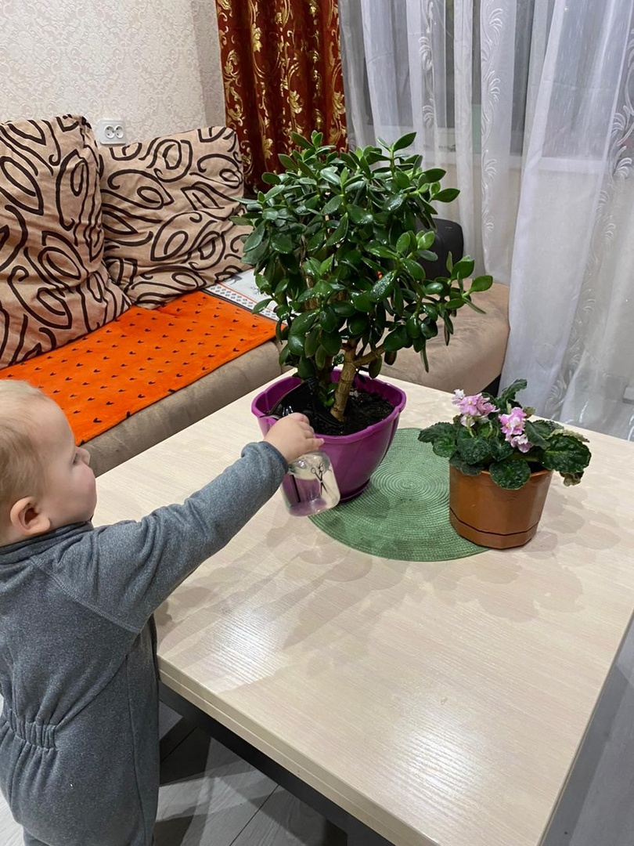
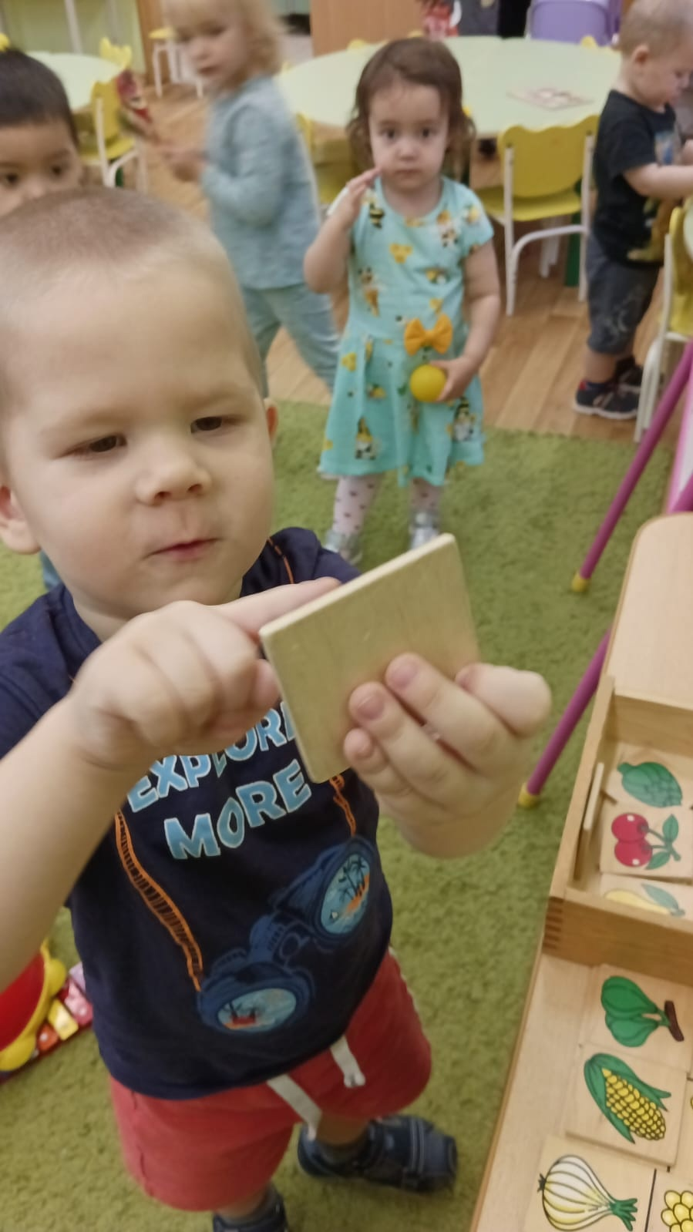
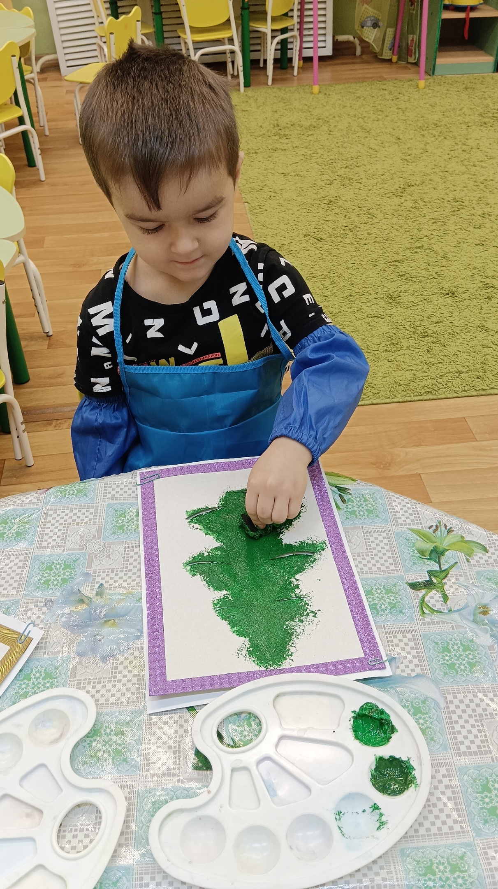
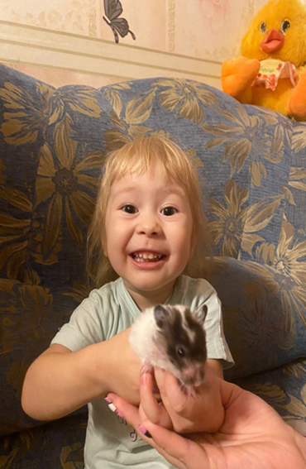
Ранний возраст-
самое благоприятное время для сенсорного воспитания,
для накопления представлений об окружающем мире

Slide 3
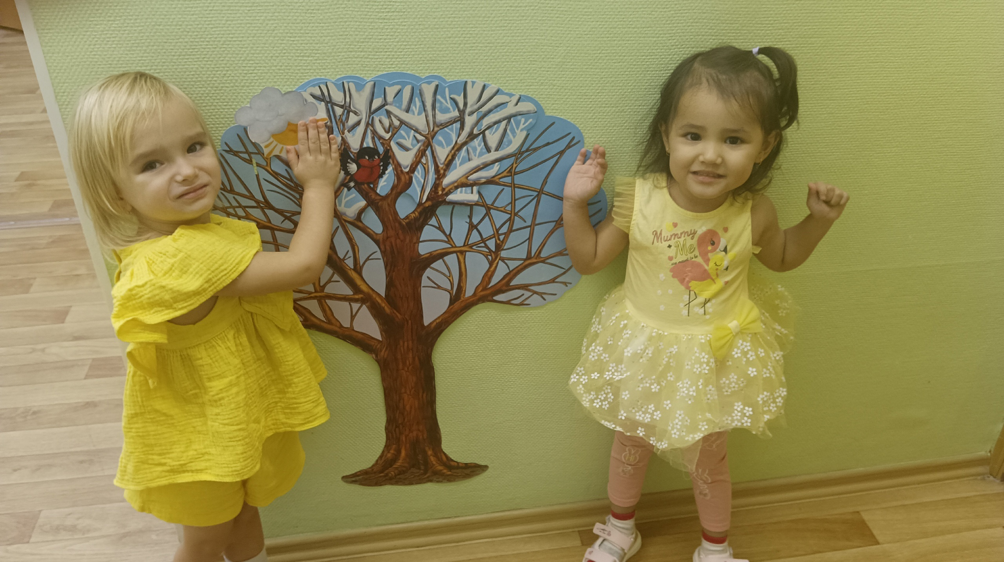
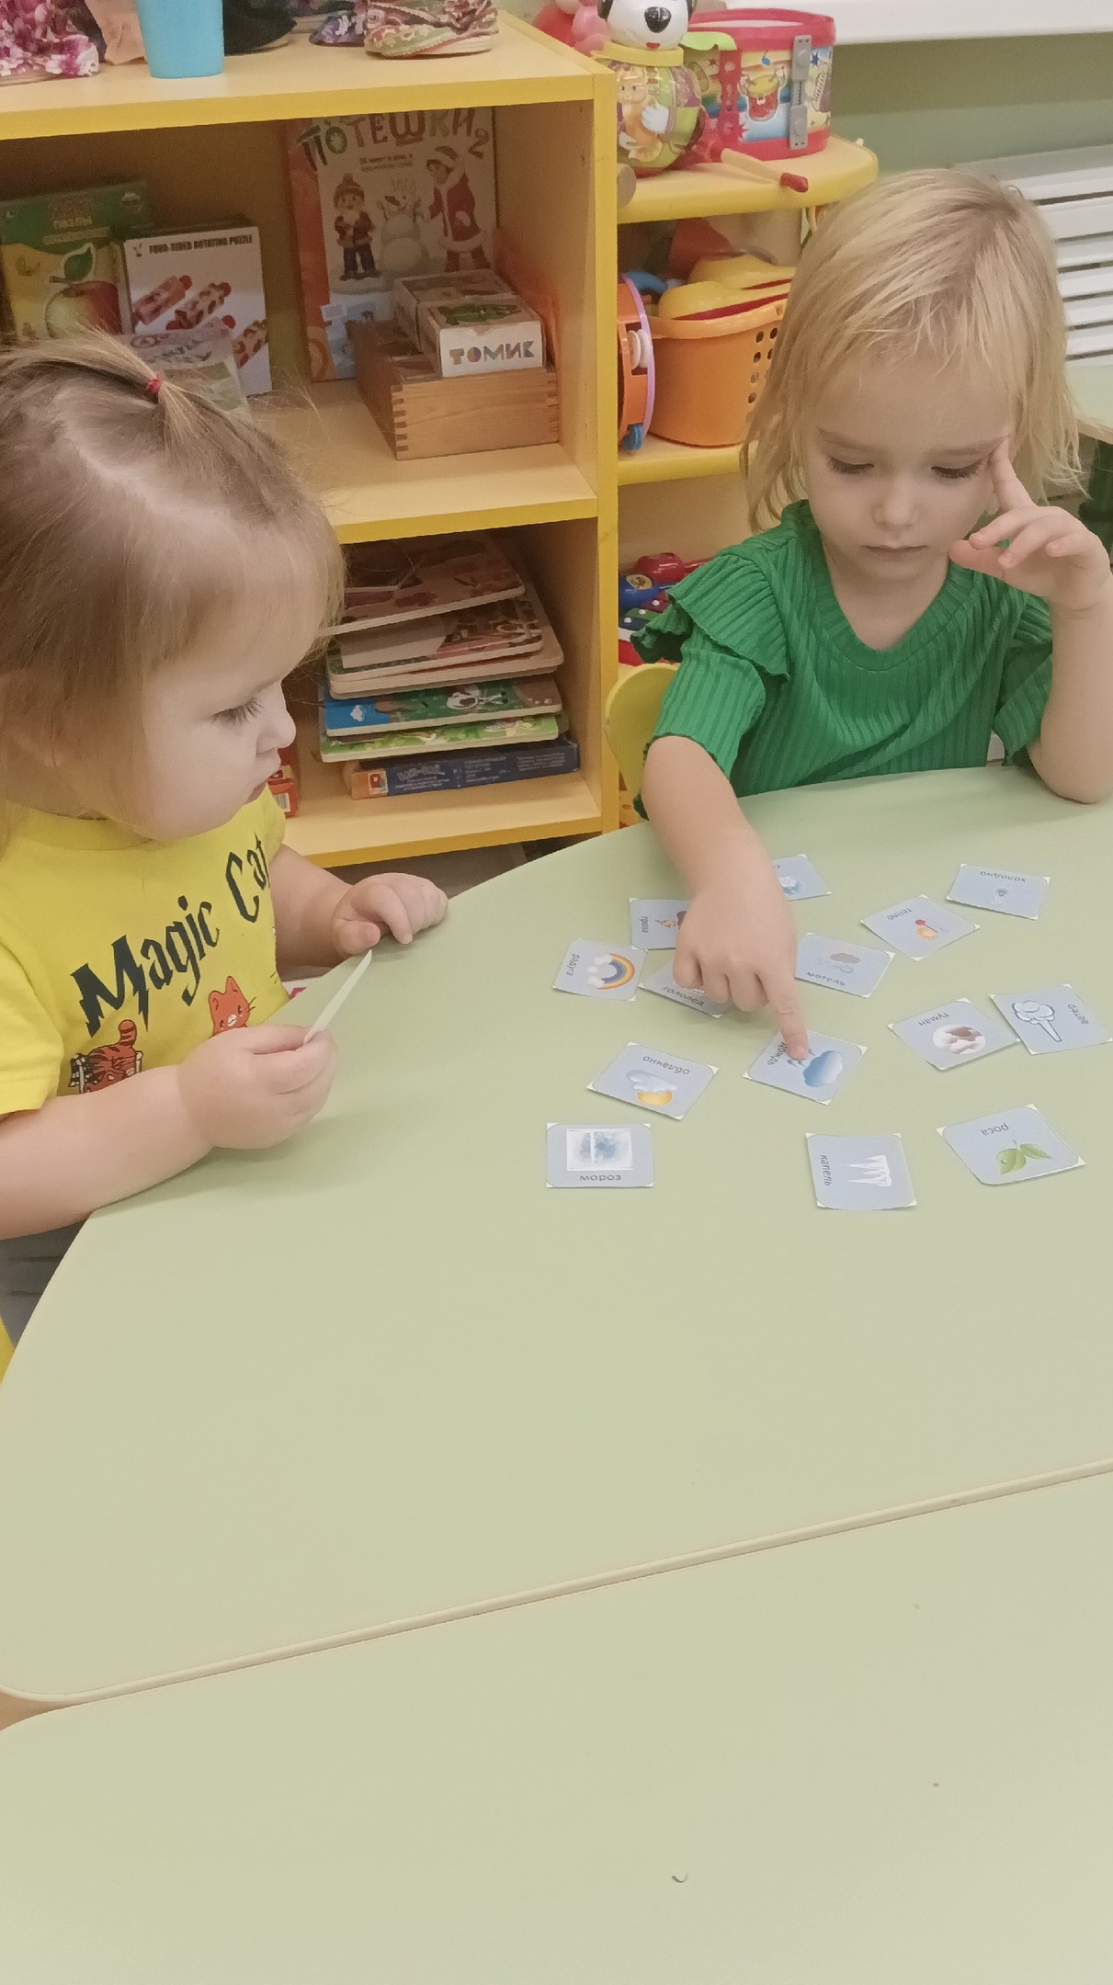
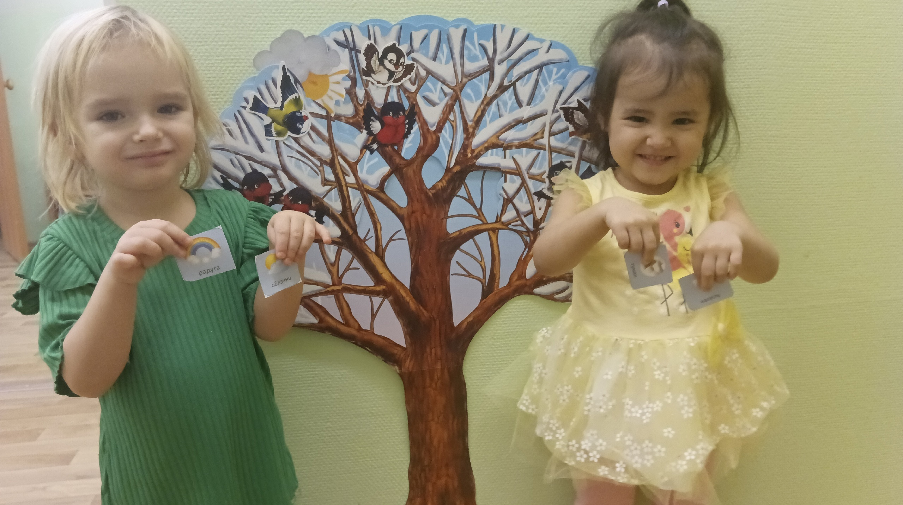
Локация «Метеоцентр»
Цель: приучать детей наблюдать за изменениями погоды, определять погоду, анализировать;
воспитывать осознанно правильное отношение к природе.

Slide 4
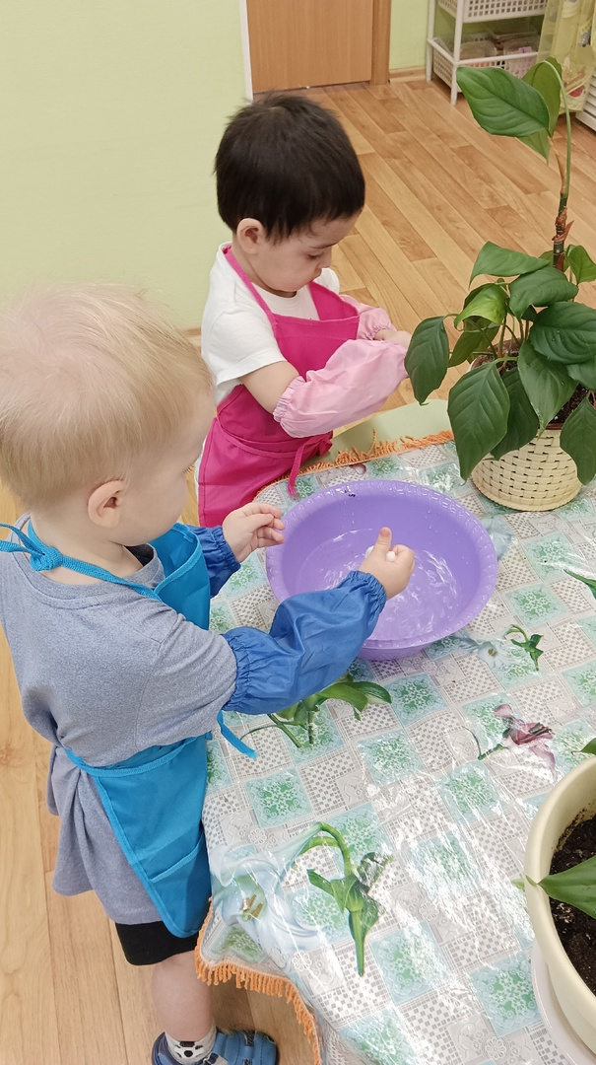
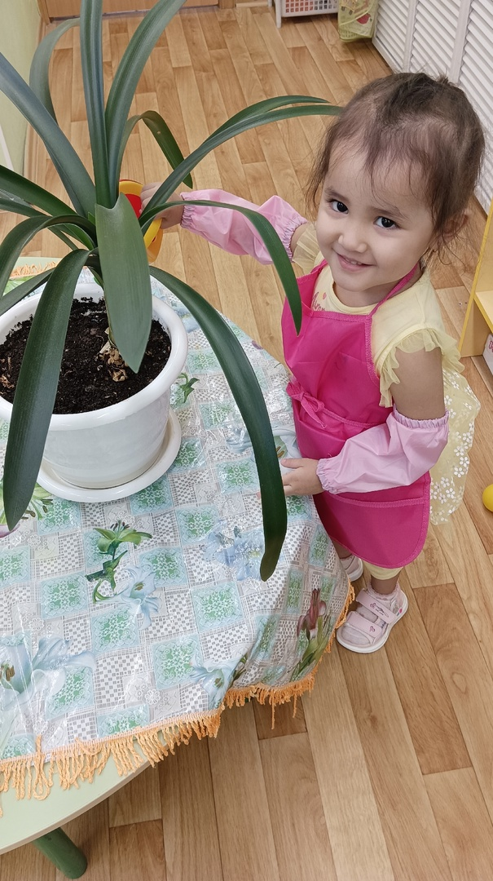
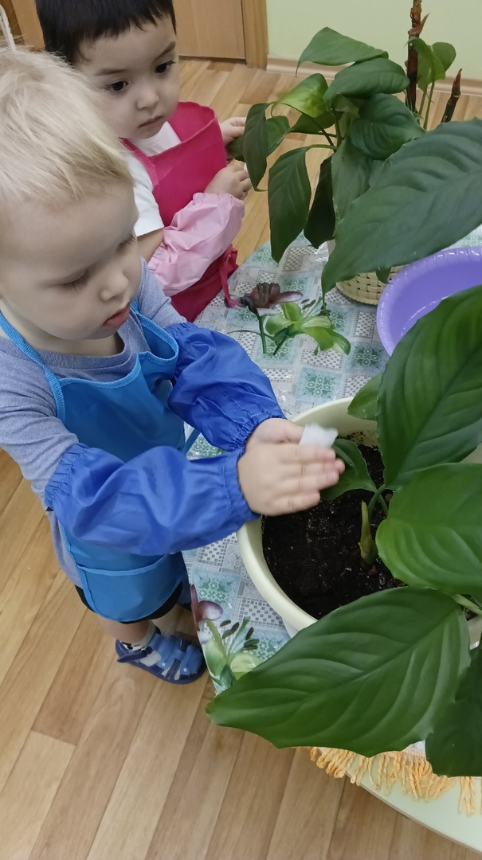
Локация «Волшебный сад»
Цель: расширять представления детей о комнатных растениях: их пользе и строении, учить различать комнатные растения по внешнему виду. Познакомить с правилами полива растения. Поощрять желание ухаживать за комнатными растениями.

Slide 5
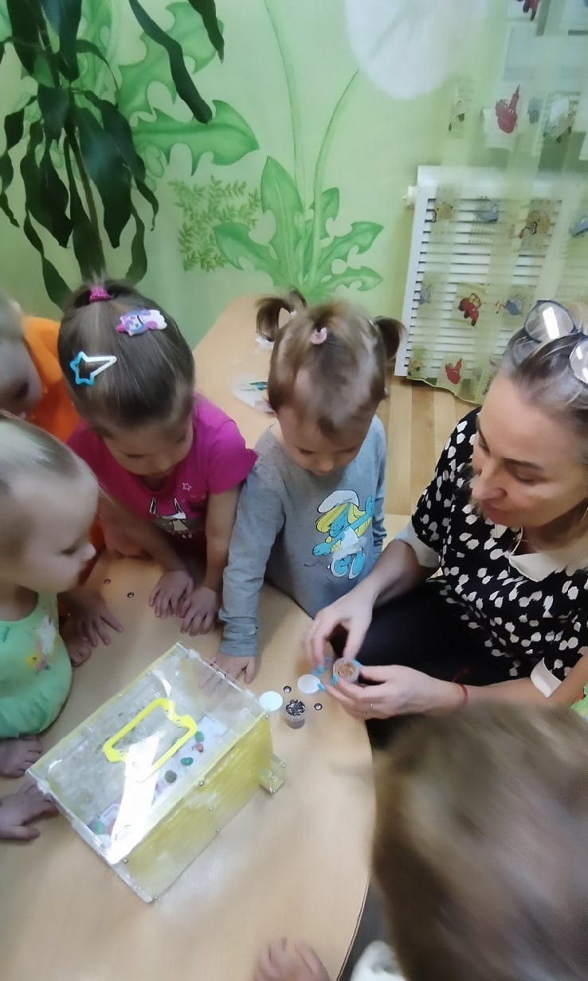
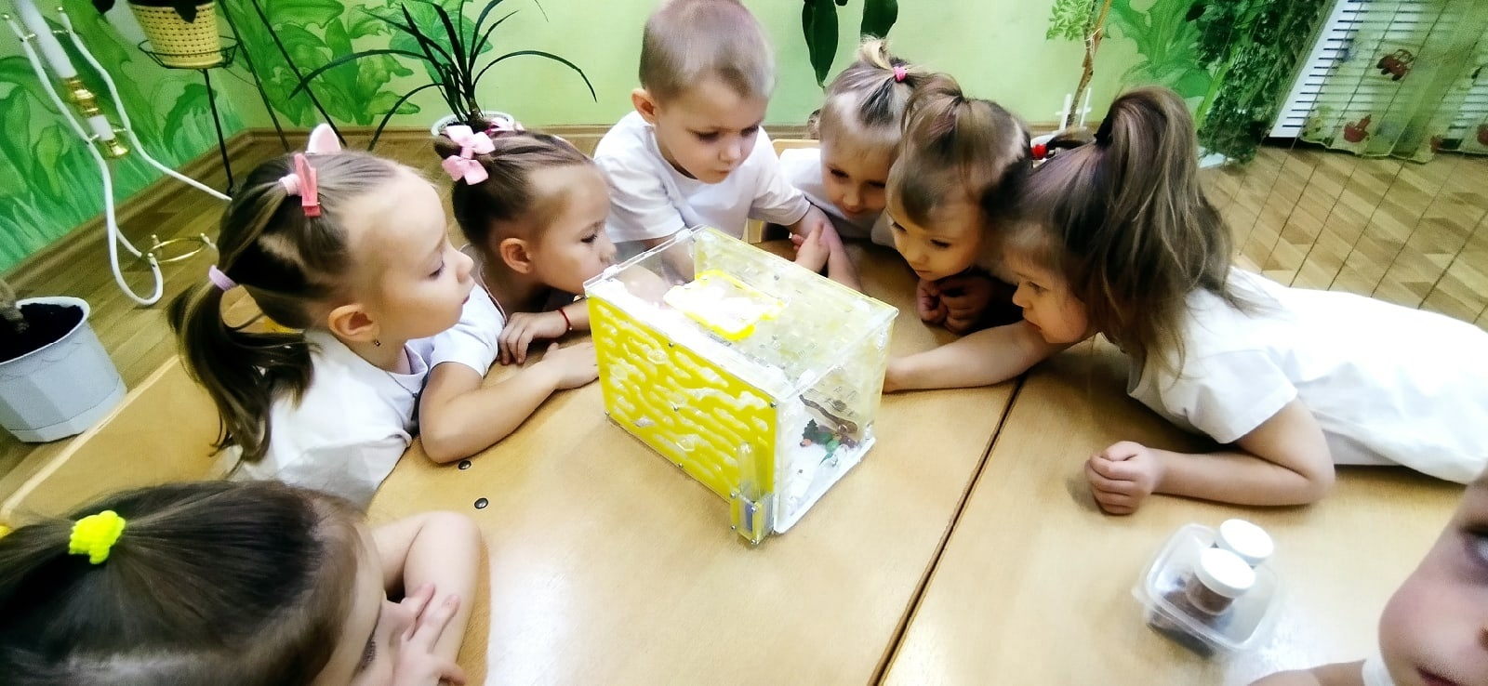
Локация «Формикарий»
Цель: изучить жизнь муравьев и их поведение в условиях муравьиной фермы (формикария), получить новые знания о строении муравейника, выяснить значение муравьёв для природы и человека.

Slide 6
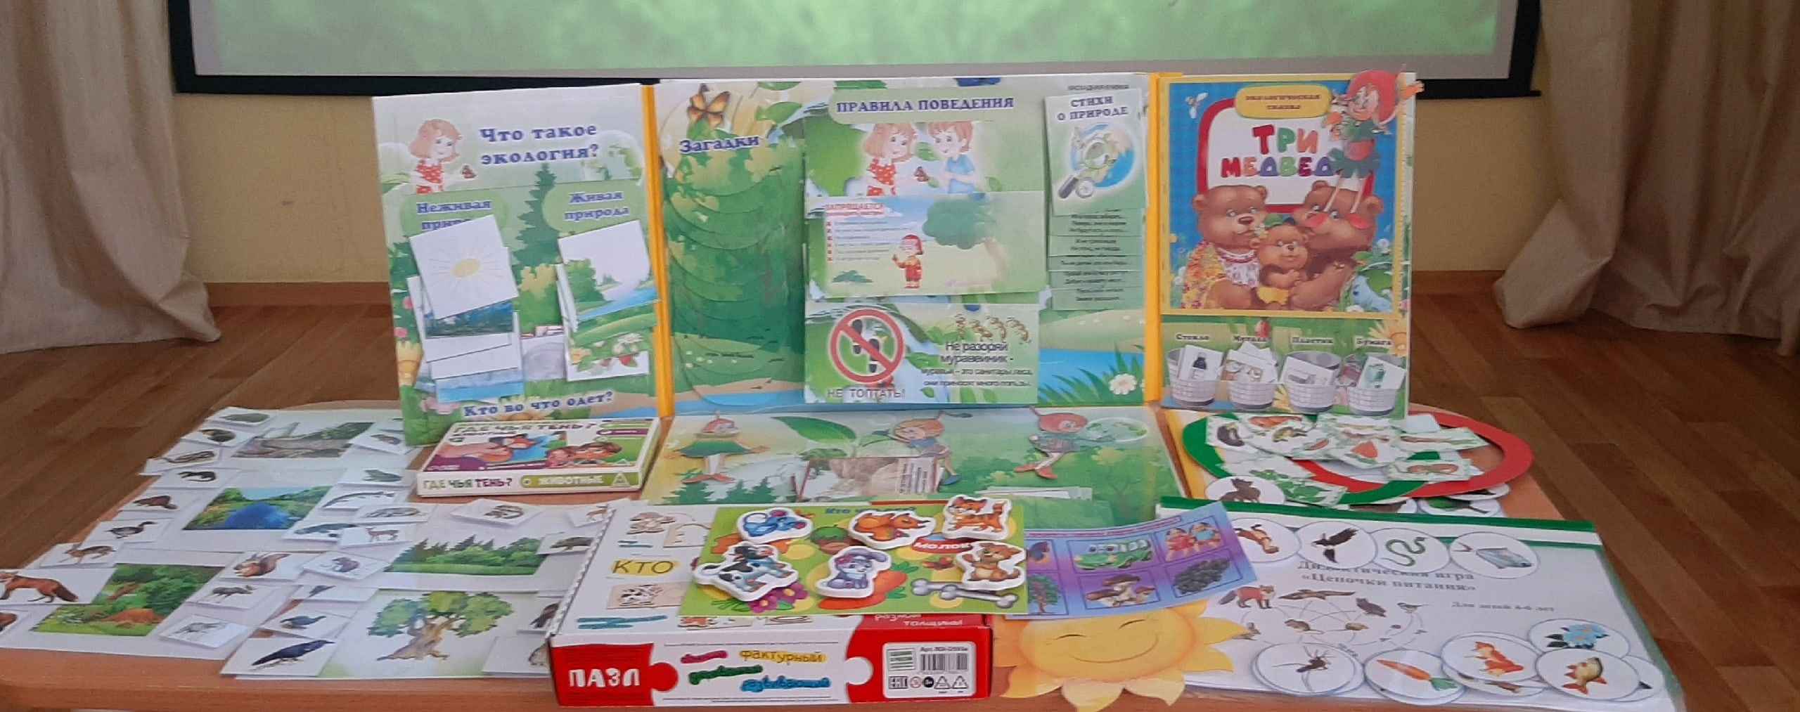
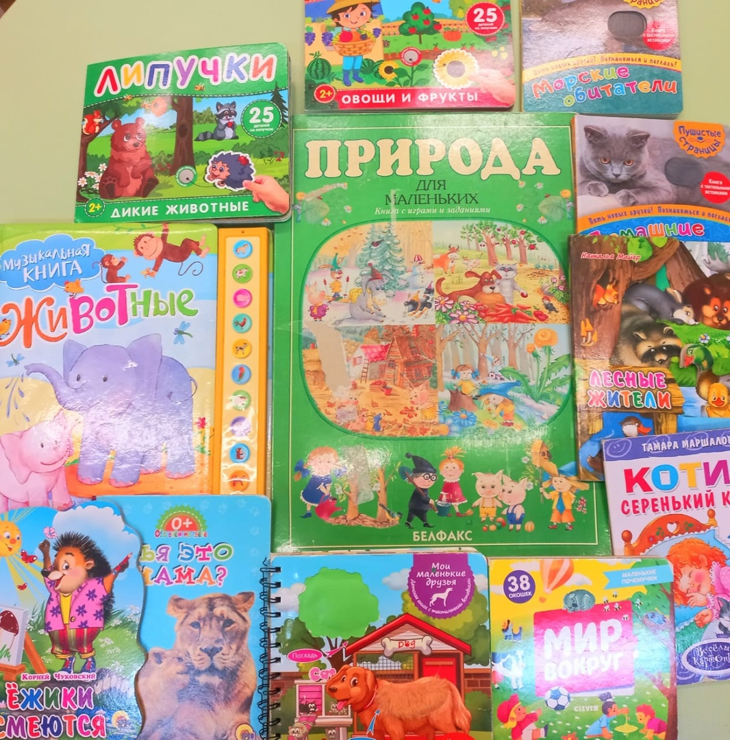
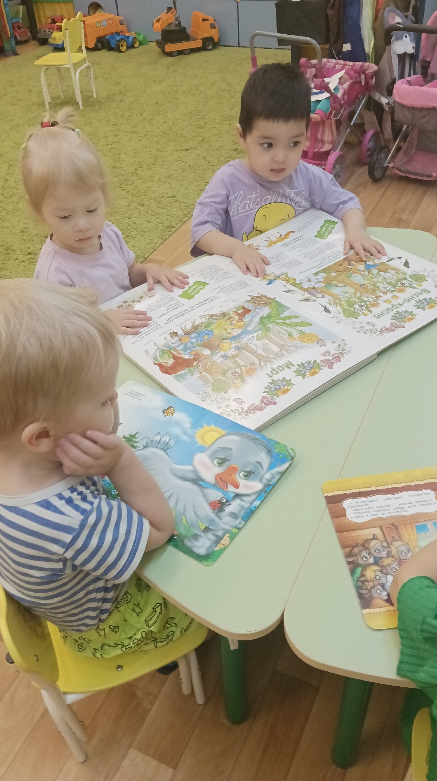
Локация «Зеленая библиотека»
Цель: закрепить и расширить знания детей о животном и растительном мире, о живой и неживой природе, правилах поведения на природе.

Slide 7
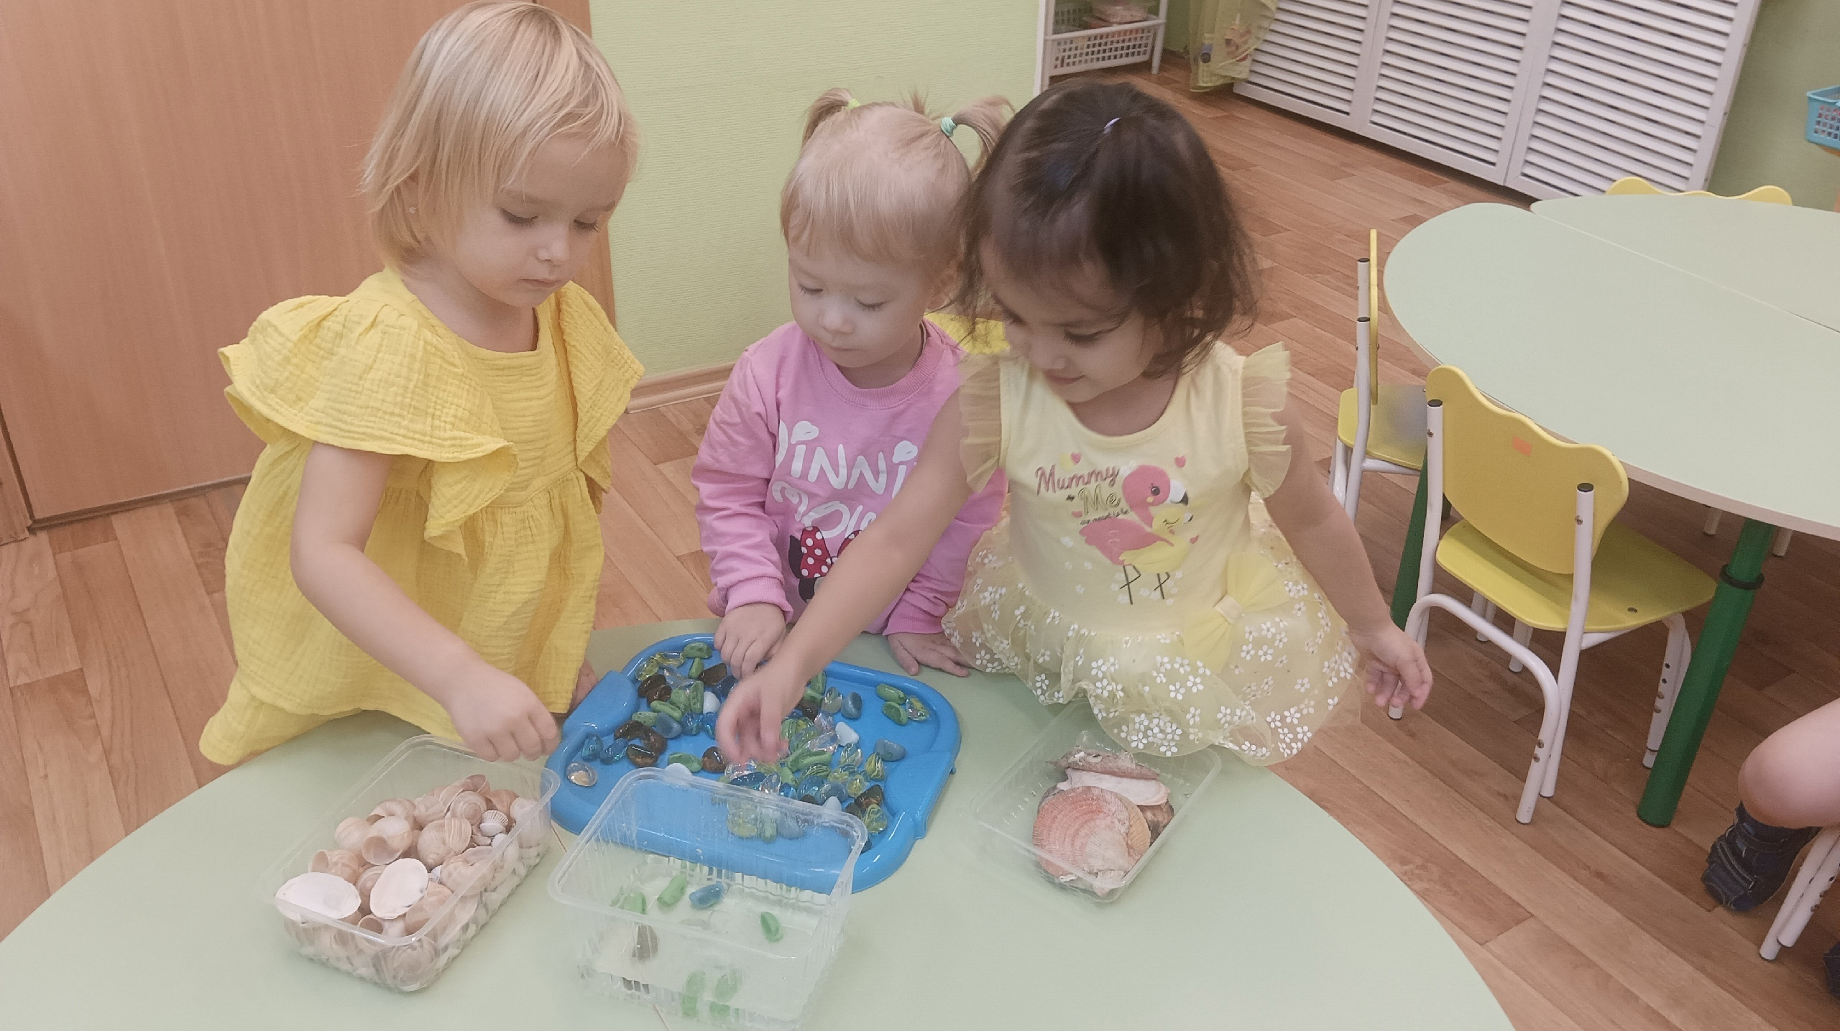
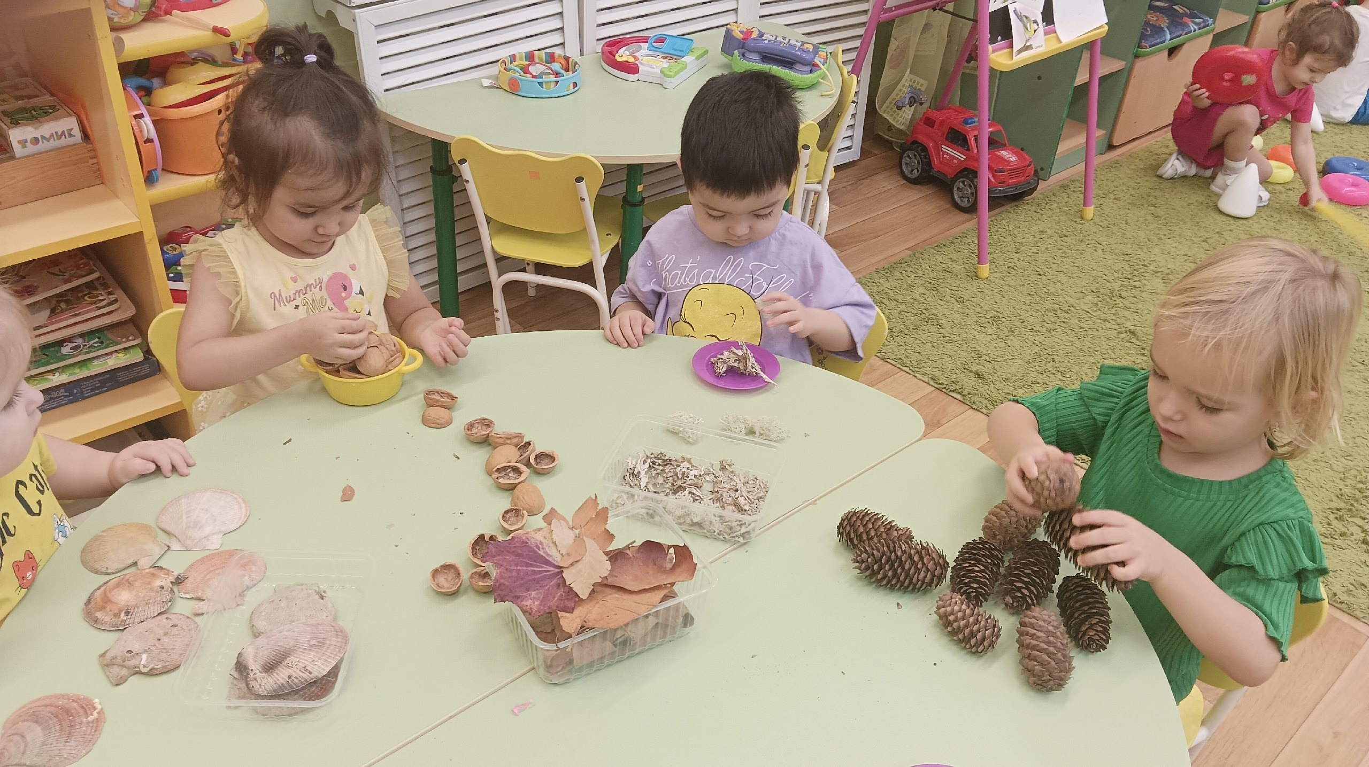
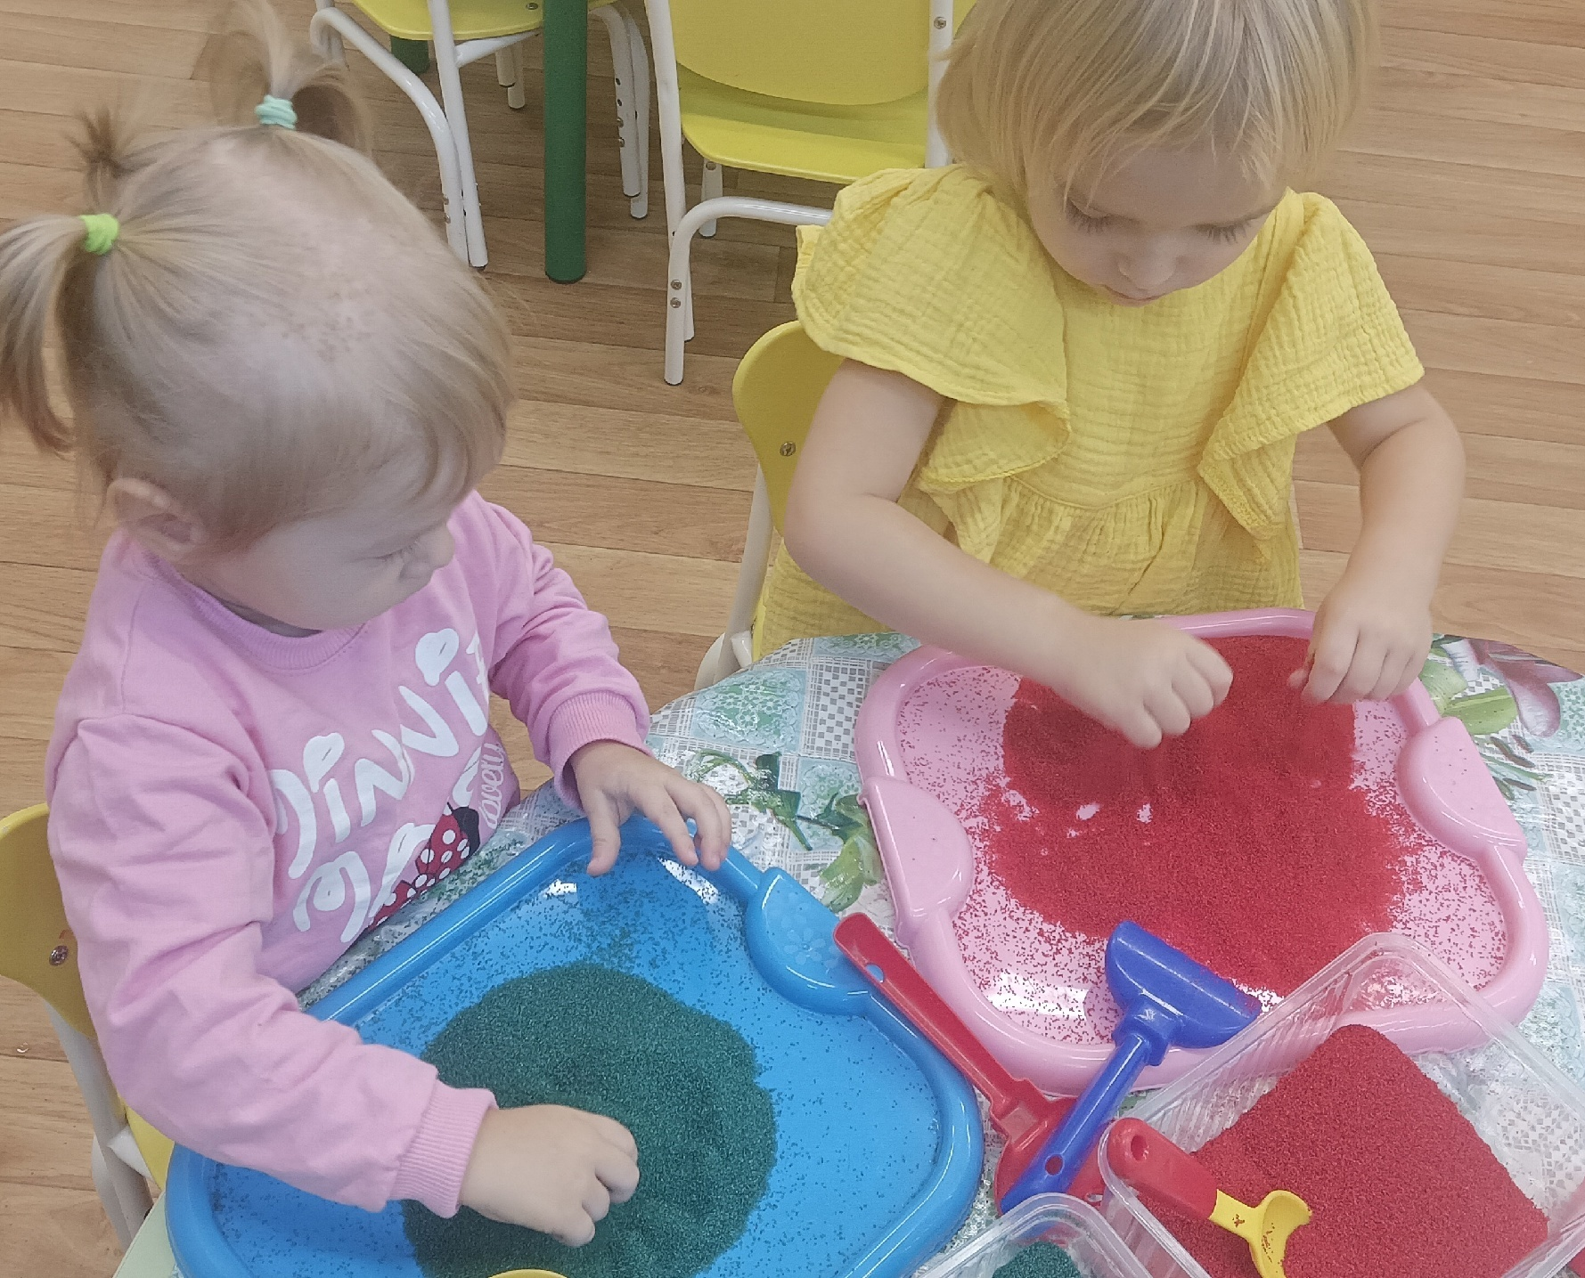
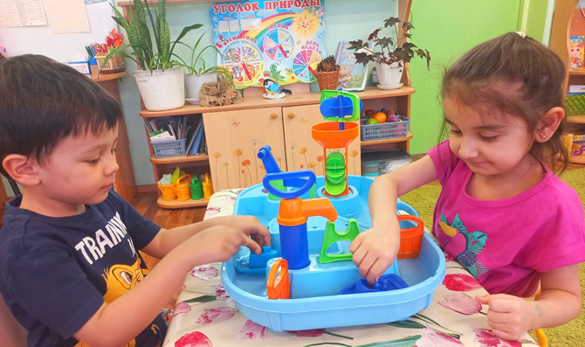
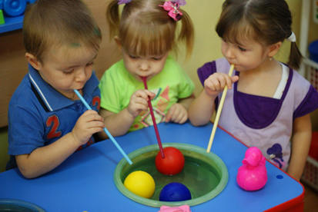
Локация «Маленький исследователь»
Цель: создание благоприятных условий для практических исследований воспитанников и заинтересованности детей в самостоятельном поиске информации

Slide 8
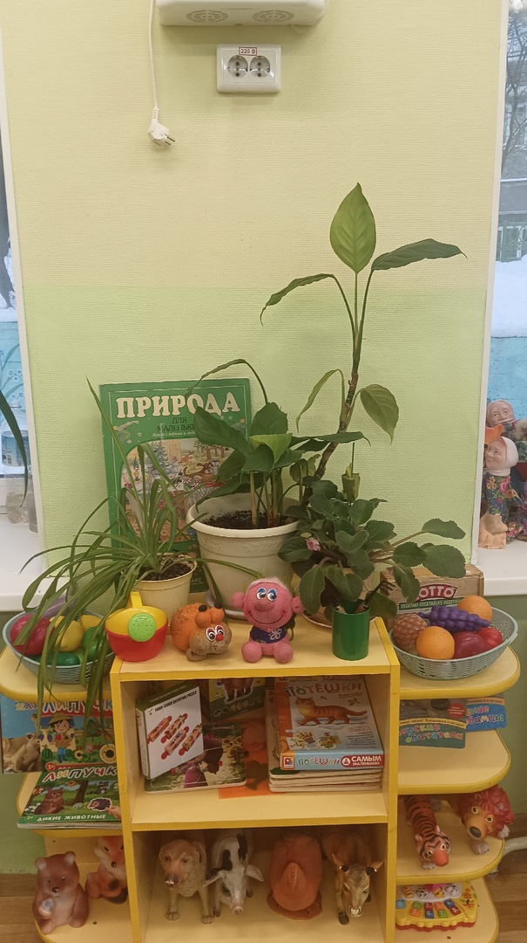
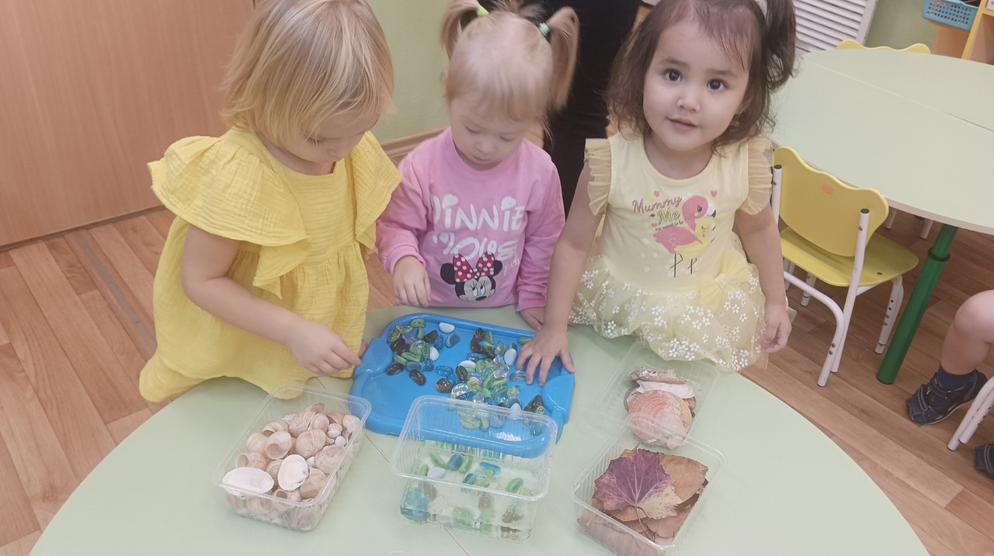
Локация «Экологический музей»
Цель: 3aнятия с природными материалами создают условия для развития наблюдательности и воображения детей, дают возможность воспитывать любовь к родной природе, развивать художественный вкус, прививать интерес к труду

Slide 9
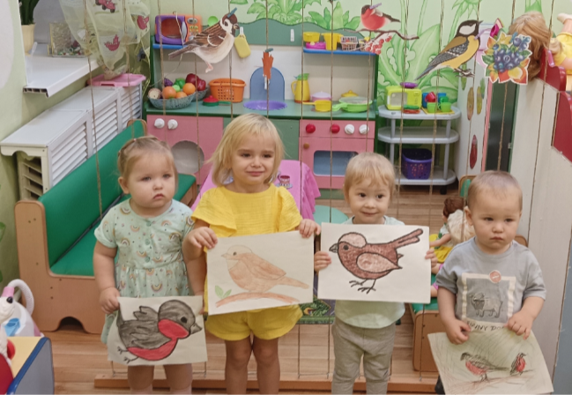
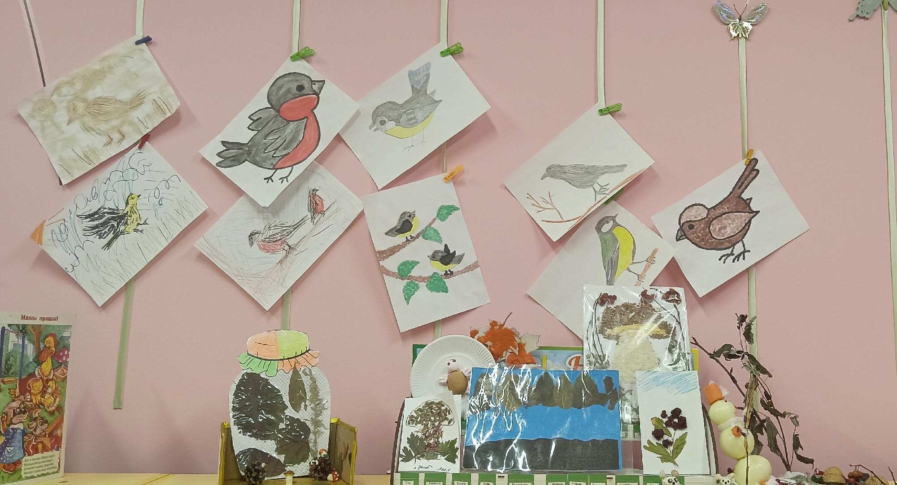
Локация «Говорящая стена»
Смысл заключается в том, что ребенок, получая необходимую информацию, имеет право выбора планировать свою деятельность и конструктивно использовать информационный ресурс.

Slide 10
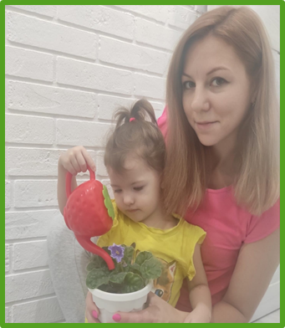
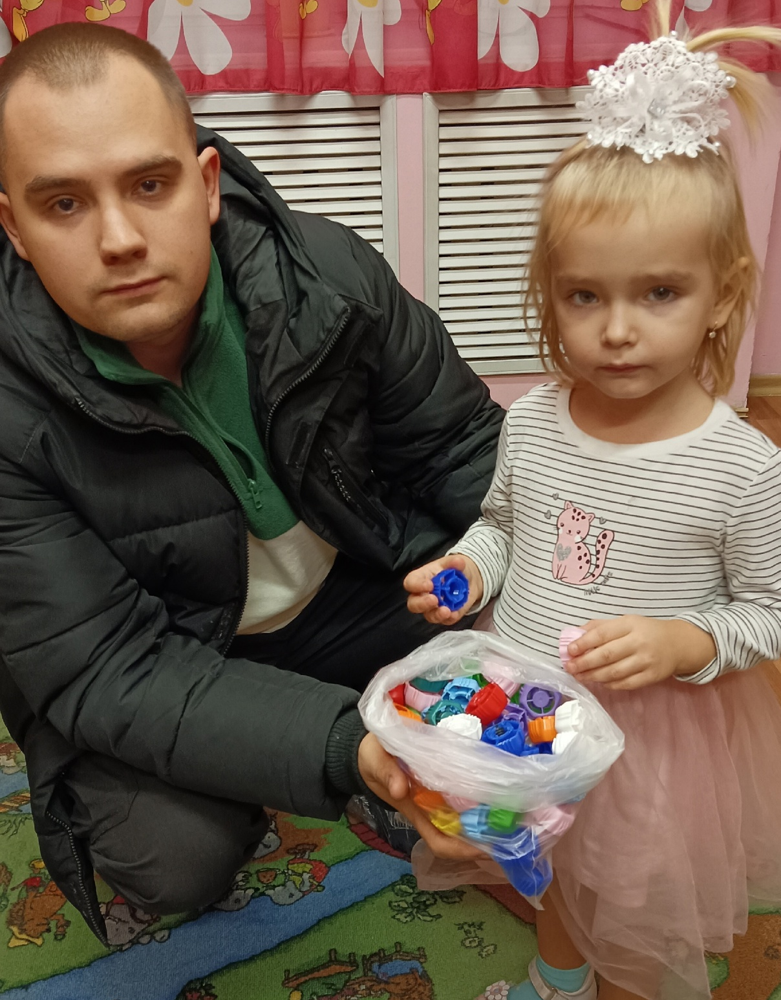
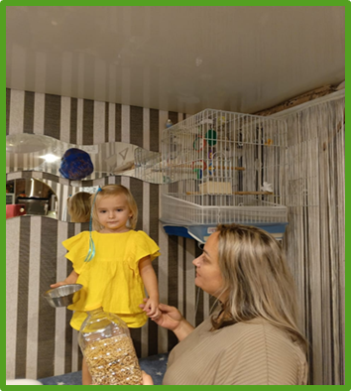
Взаимодействие с родителями
Только совместными усилиями можно воспитать экологически грамотного ребенка

Slide 11
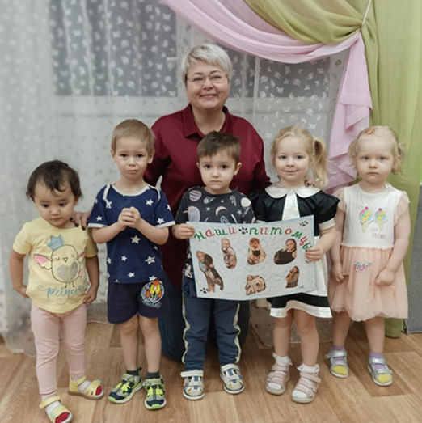
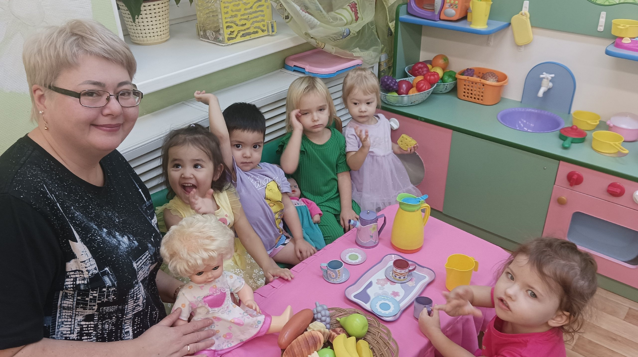
Организация и эффективное использование Модуля «Экоград»
способствует активизации познавательного интереса у ребенка, воспитание экологически грамотного человека

